Slide 1


Sites WEB
Maisons du tourisme
Site web mutualisé – mise en œuvre
COMMISSARIAT GÉNÉRAL AU TOURISME
DIRECTION DES ORGANISMES TOURISTIQUES ET DU DEVELOPPEMENT NUMERIQUE

Slide 2
A l’ordre du jour…
Accueil et introduction par Daniel Danloy
Présentation de la méthode de travail proposée
Définition des inputs attendus par le CGT
Présentation du travail en cours avec la MT OVA (premier site pilote)
Discussion et remarques concernant le projet
Définition d’un planning des travaux
Divers
13h00 – A table!

Slide 3
Accueil et introduction par Daniel Danloy

Slide 4
Présentation de la méthode de travail proposée

Slide 5
Étape par étape
1ère étape
Préparation du contenu
4ème étape
Formation Wordpress
La MT rassemble l’ensemble des informations/contenus nécessaires au CGT pour le développement du site web personnalisé (voir formulaire plus loin)
Le CGT fixe un 2ème rdv avec la MT. Lors de cet entretien, on valide ensemble le site tel qu’il a été imaginé et configuré suite au premier rdv. S’en suit une formation Wordpress donnée par le CGT pour apprendre à gérer son site.
2ème étape
Prise de rdv
La MT signale au CGT qu’elle est prête et que toutes les ressources nécessaires (ou une majorité) sont disponibles. Le CGT insère la MT dans la liste des sites web à développer.
A savoir que le CGT développe jusqu’à 3 sites en simultané.
5ème étape
Itérations
Le CGT continue à travailler sur le site, la MT continue à ajouter du contenu et on travaille de manière collaborative et itérative jusqu’à la production du site.
3ème étape
Configuration du site
Le CGT fixe un rdv avec la MT pour un entretien individuel. Durant cet entretien, le CGT configure le site web de base selon les désirs et besoins de la MT et sur base des contenus mis à disposition (disposition, pages, couleurs…)

Slide 6





Une méthode itérative et collaborative
Les réflexions communes du groupe
Premier rdv individuel avec la MT
Retours itératifs entre la MT et le CGT
Validations
Site standard
Modèle de base du CGT: sans personnalisation, sans couleur spécifique ou images propres à une MT
C’est la base réutilisable
Site développement
Site bac à sable: on configure, on développe, on agence… C’est le premier brouillon du site personnalisé
Site test
Environnement de validation: on approuve ce qui a été développé jusqu’ici avant de l’envoyer en production
Site pré-production
Il s’agit du site qui sera publié une fois le processus de validation terminé

Slide 7
Hébergement et nom de domaine
Hébergement du site:
Le CGT s’occupe de cet aspect. Si vous le souhaitez, vous pouvez donc bénéficier de la gestion de l’hébergement de votre site par le CGT.
Si vous préférez gérer votre propre hébergement, il est nécessaire de donner un accès au CGT.
Nom de domaine:
Les noms de domaine sont achetés et gérés par les MT. Il est très important de s’assurer que le nom de domaine soit en propriété propre.

Slide 8
Définition des inputs attendus par le CGT

Slide 9

Les informations de base
Les informations de base dont nous avons besoin avant de pouvoir configurer votre site web sont à fournir via un Google Form (modifiable plusieurs fois):
https://forms.gle/7DoQcRFLp2LTmph97

Slide 10
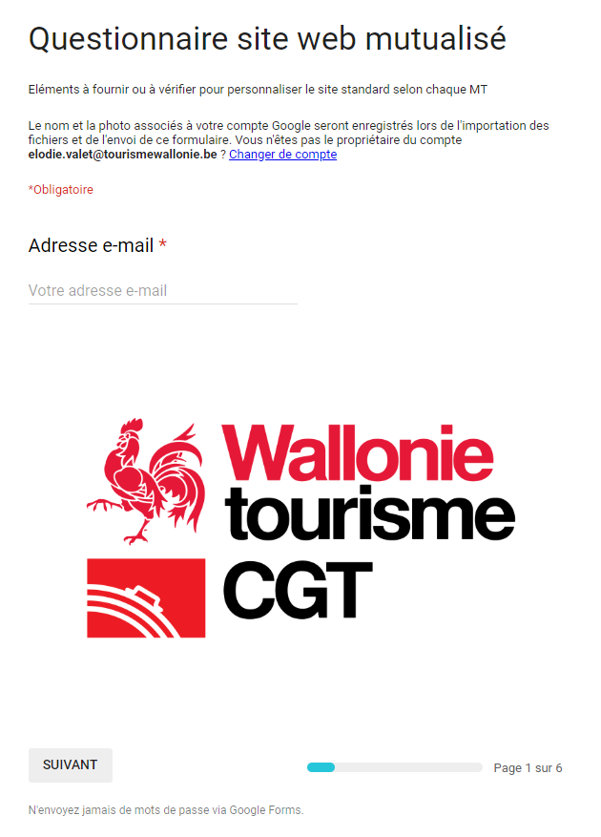
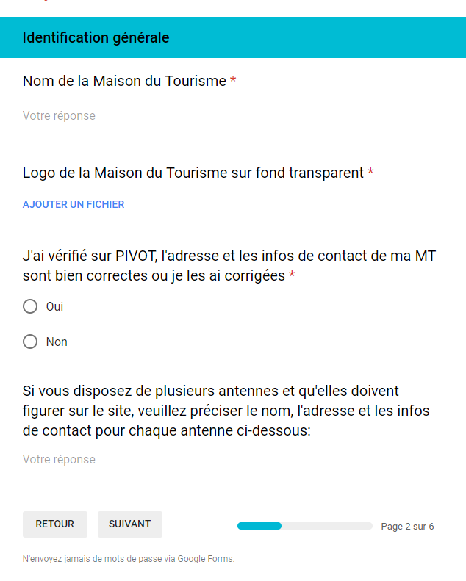
Les informations de base

Slide 11
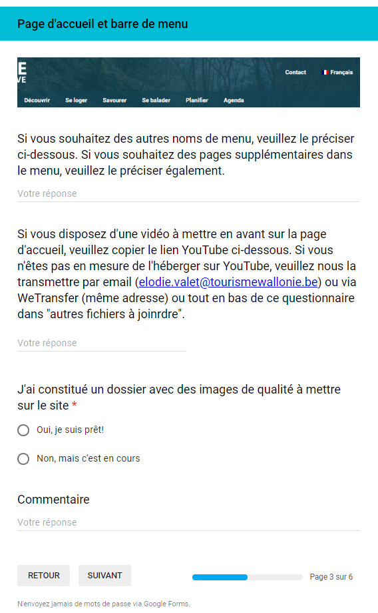
Les informations de base

Slide 12
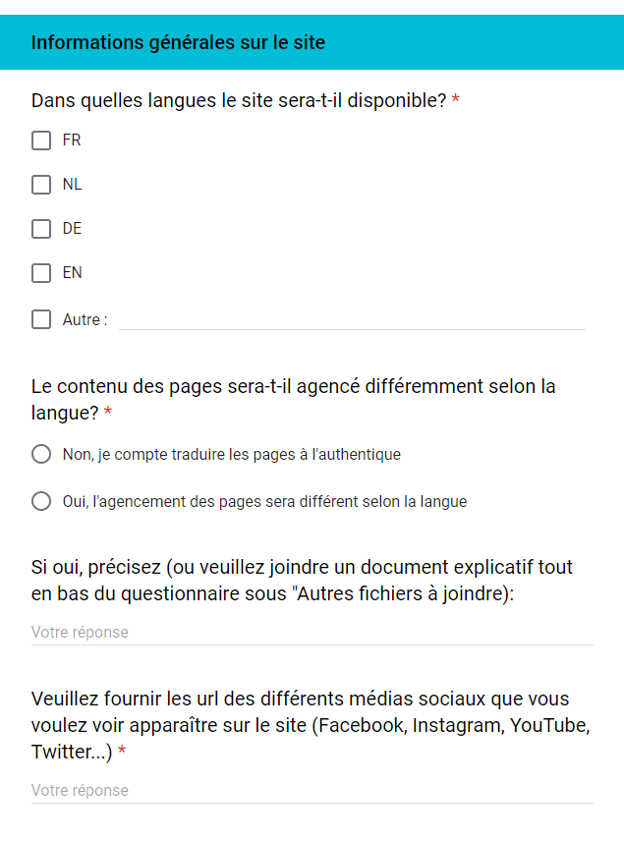
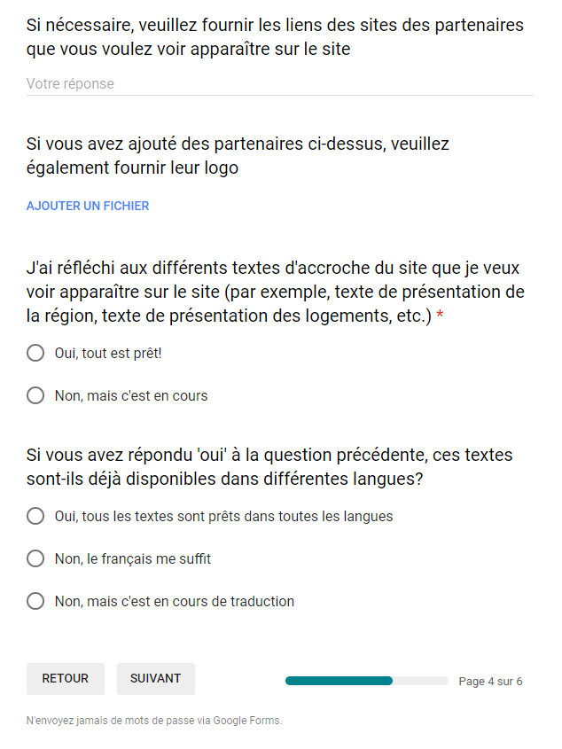
Les informations de base

Slide 13
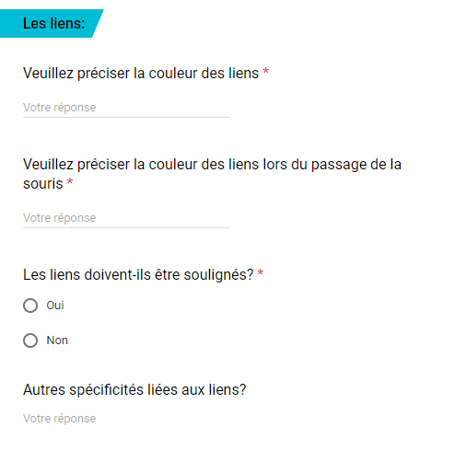
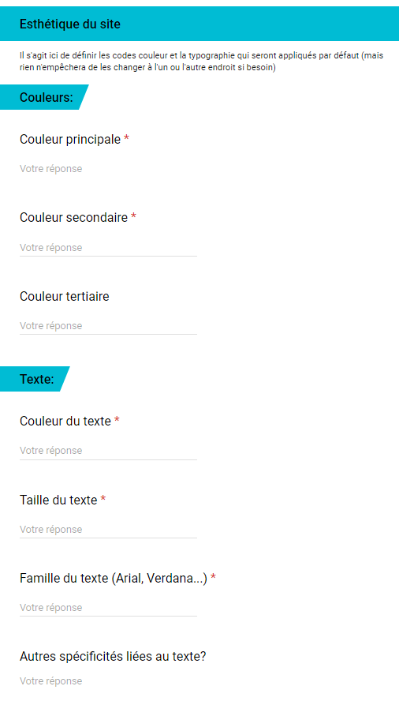
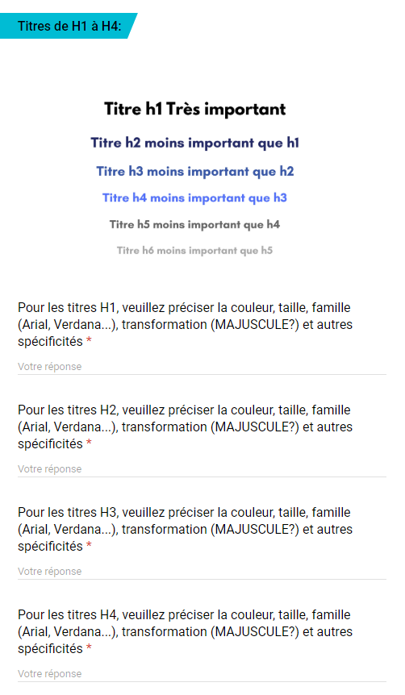
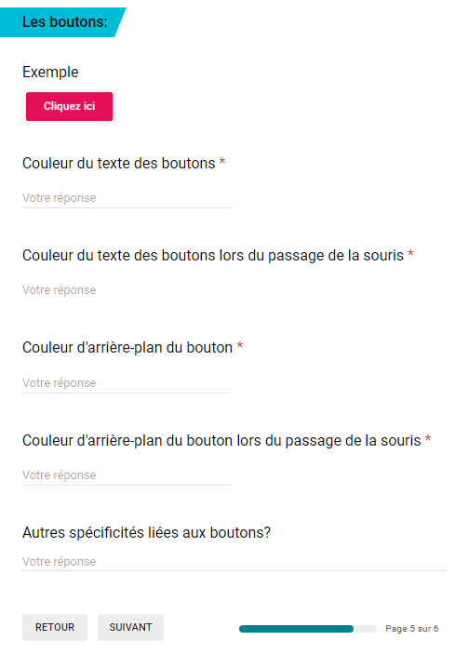
Les informations de base

Slide 14
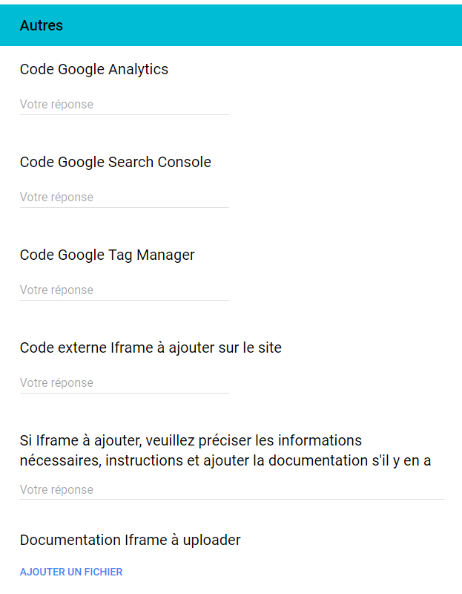
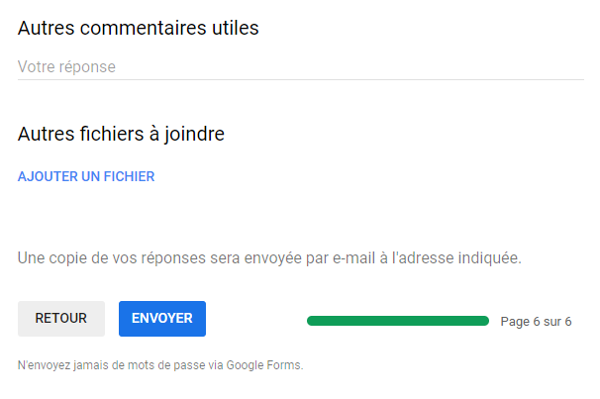
Les informations de base

Slide 15
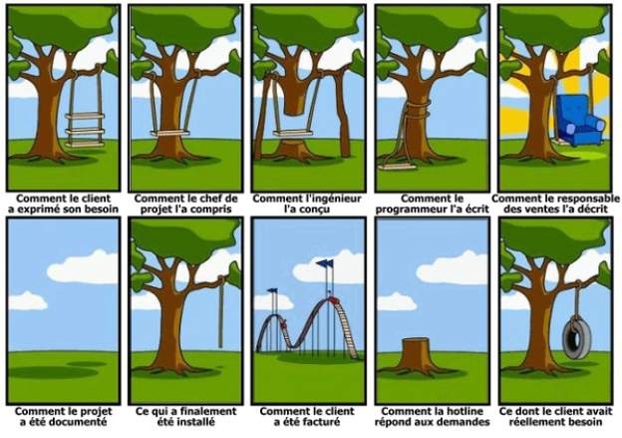

Slide 16
Durant la conception collaborative
Il est impératif dans un premier temps de remplir le Google Form.
Par la suite, la communication doit être la plus aisée possible tout en restant adaptée au projet.
Les communications visuelles sont hautement appréciées par l’équipe
→ Exemple

Slide 17
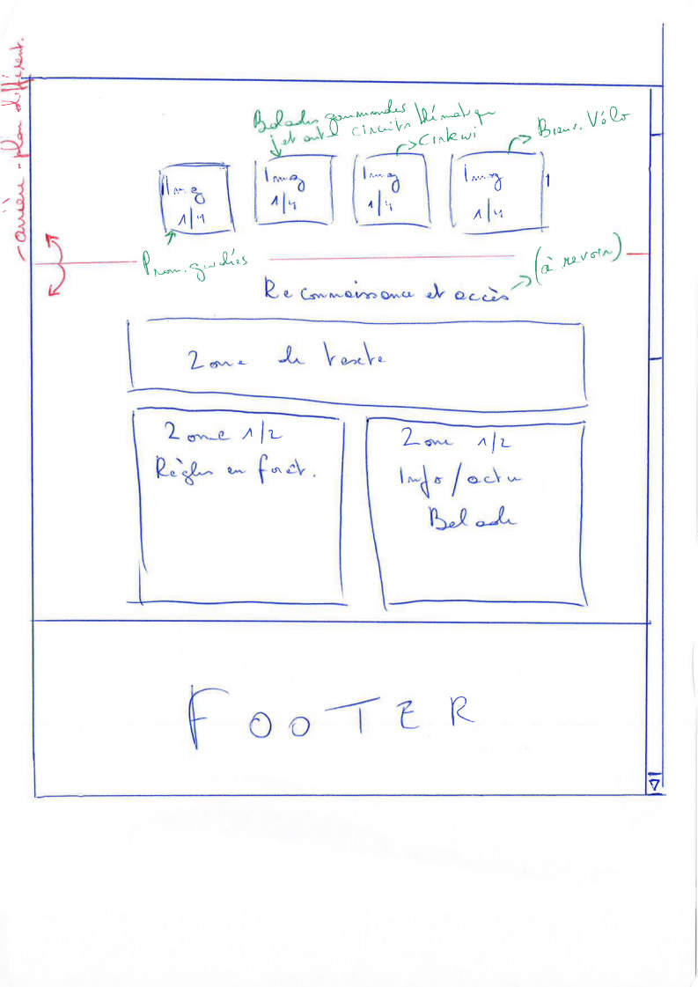
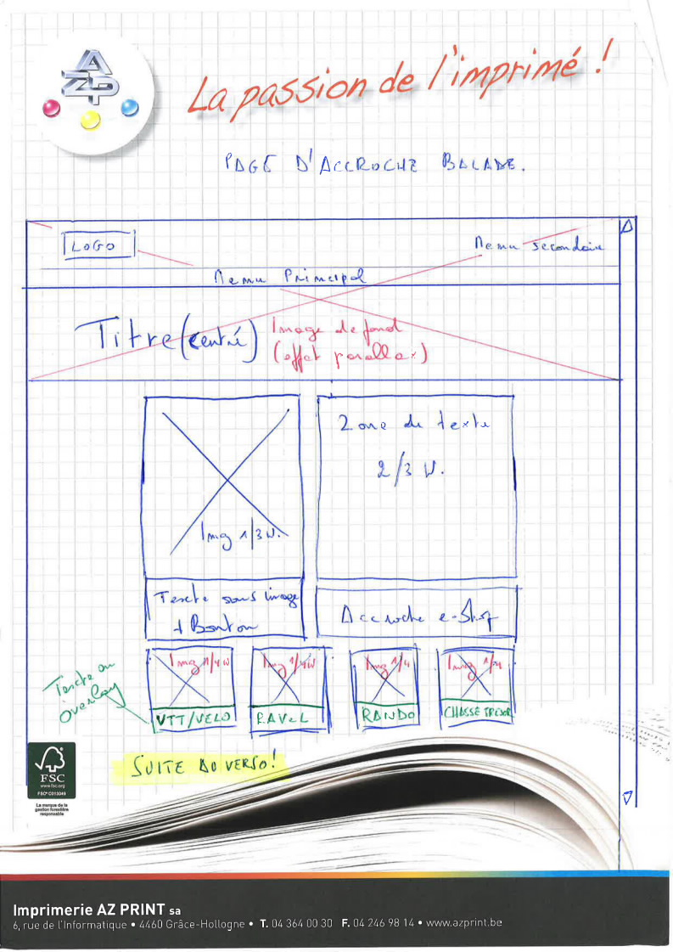
Durant la conception collaborative
Nous avons reçu ceci

Slide 18
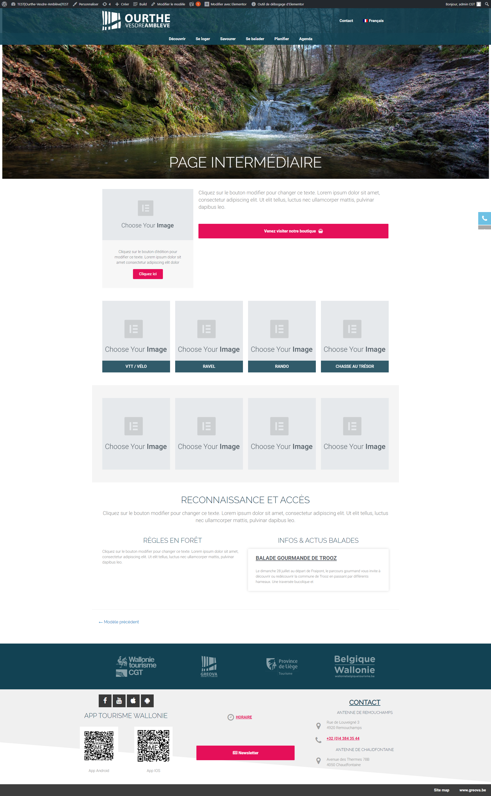
Durant la conception collaborative
Et c’est devenu ceci

Slide 19
Durant la conception collaborative
Il « n’y a plus qu’à » compléter avec le contenu approprié

Slide 20
Présentation du travail en cours avec la MT OVA

Slide 21
Le site OVA dans son état actuel
http://ontestleplugin.tourismewallonie.be/wordpresstest/
Juillet ne sera pas propice aux gros changements.
Mais ne pas hésiter à revenir de temps en temps sur le site pour voir l’évolution.

Slide 22
Discussion et remarques

Slide 23
Divers

Slide 24

Quelques points
Formations PIVOT: http://pivot.tourismewallonie.be/index.php/formation
Attention au copyright des photos!
Le site sera bien conforme au RGPD
Avant le démarrage du projet, chaque MT sera amenée à signer un protocole de collaboration
Réunion annuelle des MT le 04 octobre

Slide 25
Quelques points WBT
2 opérateurs qui ont intégré le système de réservation et qui sont en ligne et fonctionnels.
  http://www.lelabyrinthe.be/
  > Lien direct elloha
  https://www.gitelepetitnid.com/
  > Lien direct elloha
Adresse pour les demandes d’adhésion : orc@wbtourisme.be (en attendant la mise en ligne de la landing page).
Des questions sur l’ORC: Thomas Binon, thomas.binon@wbtourisme.be
Lien vers la médiathèque : https://media.walloniebelgiquetourisme.be/

Slide 26
Contacts
Aspect technique: Maxime Degembe maxime.degembe@tourismewallonie.be
Aspect organisationnel: Elodie Valet elodie.valet@tourismewallonie.be
Aspect PIVOT: Michel Turco michel.turco@tourismewallonie.be
N’hésitez pas à vous enregistrer sur la plateforme dédiée aux organismes touristiques, toutes les infos du projet (et plus!) seront rassemblées sur la plateforme:
organismes.tourismewallonie.be

